Slide 1
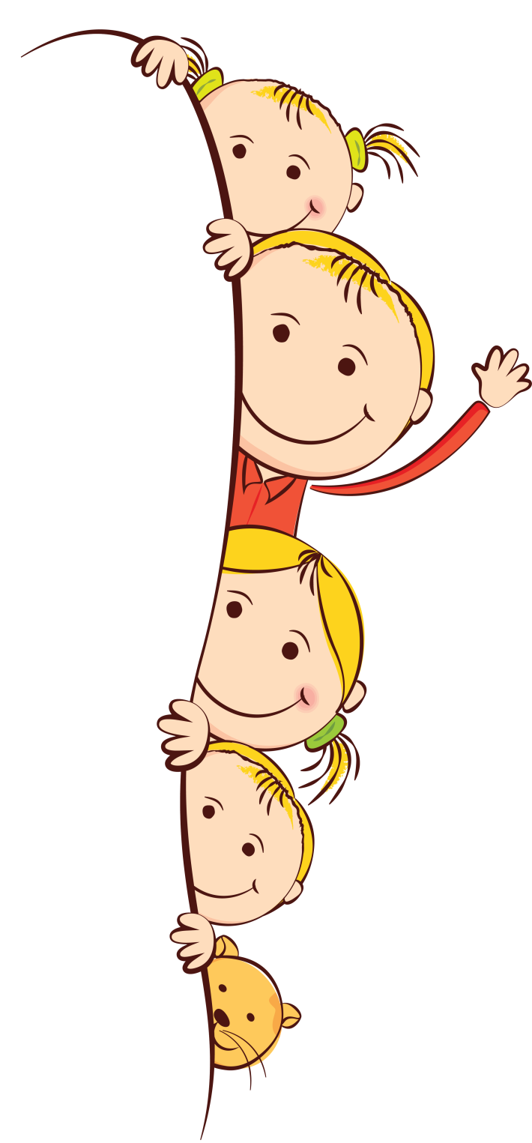
КВЕСТ - ТЕХНОЛОГИЯ
Маршрутная игра – это игра, в которой имеется определённый маршрут
(в зависимости от темы игры),
на протяжении которого дети выполняют различные задания, достигая конечной цели.

Slide 2
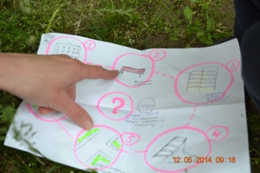
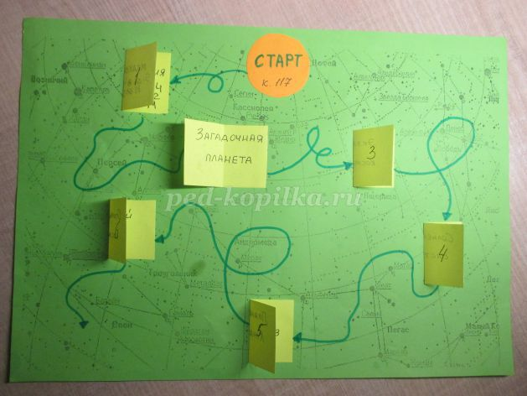
КАРТА МАРШРУТА

Slide 3
Подготовка игры.
При подготовке игры необходимо:
проложить маршрут игры-путешествия
(если игра проводится в квартире, доме,
то маршрут прокладывается по разным
комнатам;
- если игра проводится на природе, то протяженность
маршрута составляет от 500м до 1км;
(желательно, чтобы маршрут был кольцевым);
- разделить маршрут на ряд (5-7) этапов (станций);
составить содержание (комплекс вопросов,
творческих заданий) каждого этапа игры;
мама, папа или старшие дети могут выступать
в роли судьи-инструктора для каждого этапа игры;
подготовить для участников игры маршрутный
лист, в которых указываются названия этапов
или картинки, схемы (станций) и порядок их
прохождения стрелочками или цифрами;
за выполненное задание ребенок может
получать часть картинки (в конце, имея все,
собрать картинку), наклеечку, фишку или просто
отметить пройденное препятствие на карте “+”;
- подготовить награды и призы по оканию игры.

Slide 4
Что может быть наградой?
Наградой может быть:
мыльные пузыри,
набор для проведения опытов,
краски и лист для рисования ладошками,
ватными палочками, разными формочками
вырезанными из картофеля, моркови,
шаблоны для аппликации,
свечка+лист+краски с кистью, поролон,
пластилин, книжка, скакалка
(и игра в “рыбака” или др игру с использованием
спортивного инвентаря),
конфетка, чупс с которым провести
артикуляционную гимнастику,
маска героя из сказки “Колобок”(или др.)
игра для развития дыхания и др.

Slide 5
Обязательные задания на маршруте:
на сенсорное развитие (цвет, размер, вкус, холод,
тепло и т.д.,
развитие фонематического слуха,
мелкую (пальчиковая игра), и общую моторику,
на развитие и стимулирование речи
(выполнив задание кричать “Ура!”,
попадая в цель “бах”, “бам”, “пух”, “ба-бах”…,
на развитие речевого дыхания,
артикуляционная гимнастика,
преодоление препятствий,
попутно: счет, буквы, геометрические фигуры,
ориентация в пространстве.

Slide 6
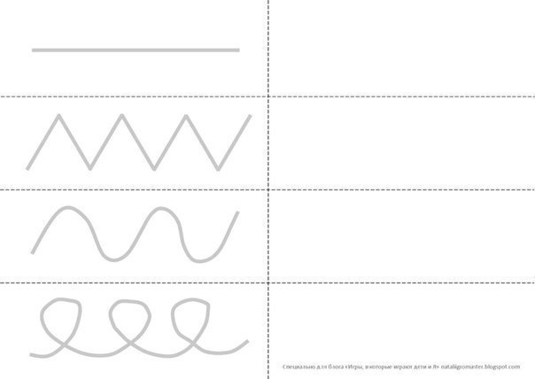
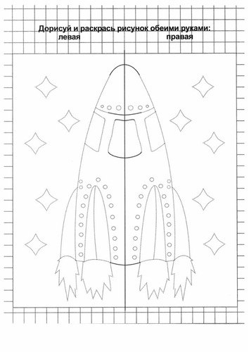
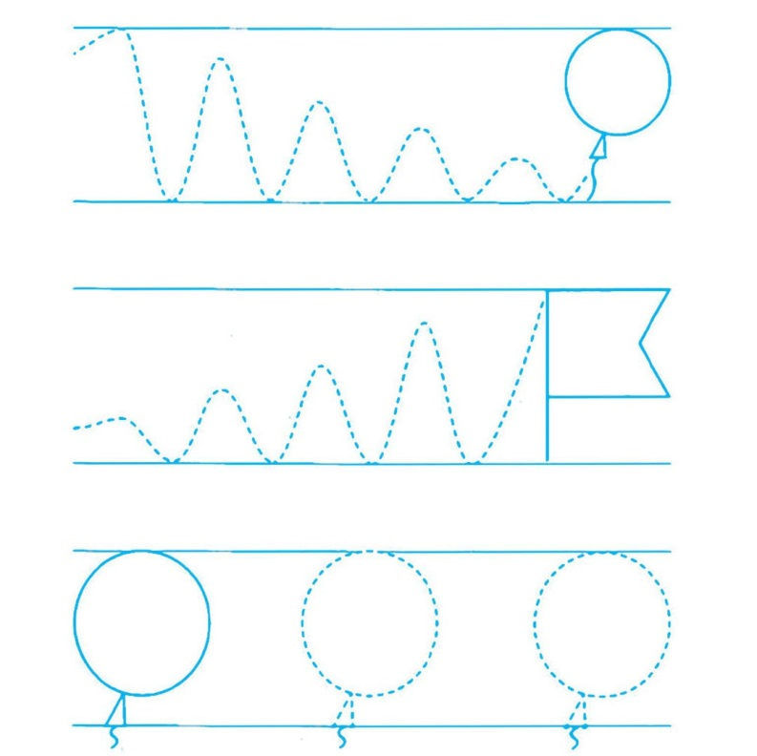
графомоторика

Slide 7
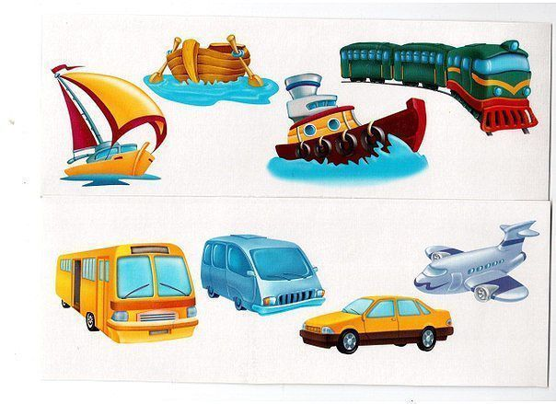
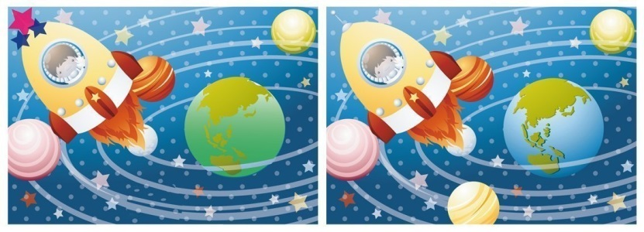
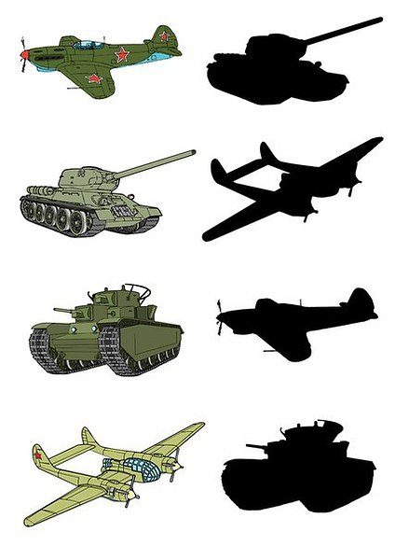
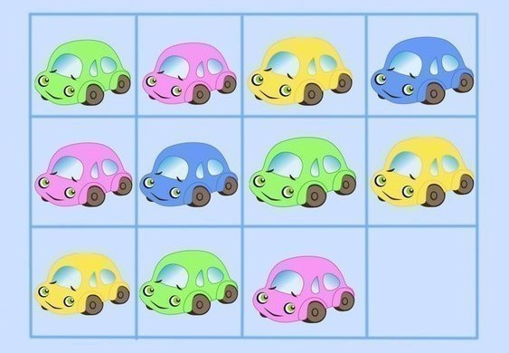
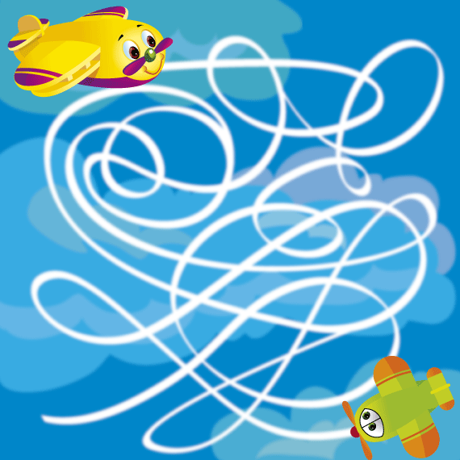

Slide 8
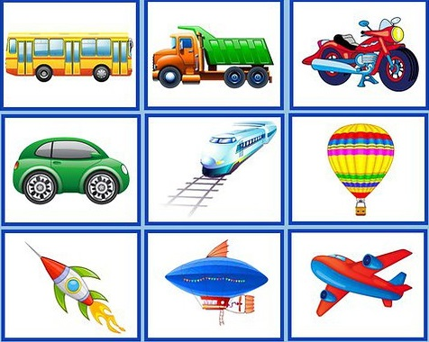
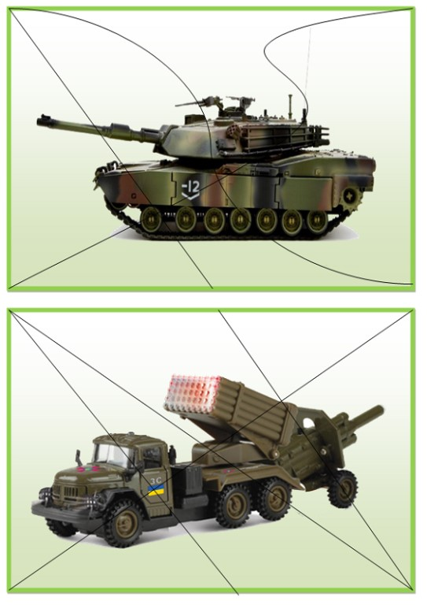
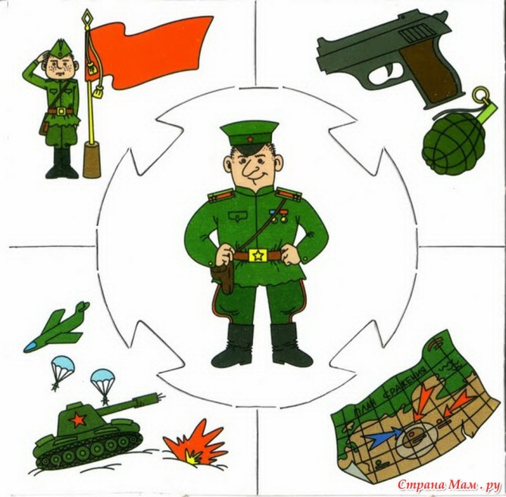
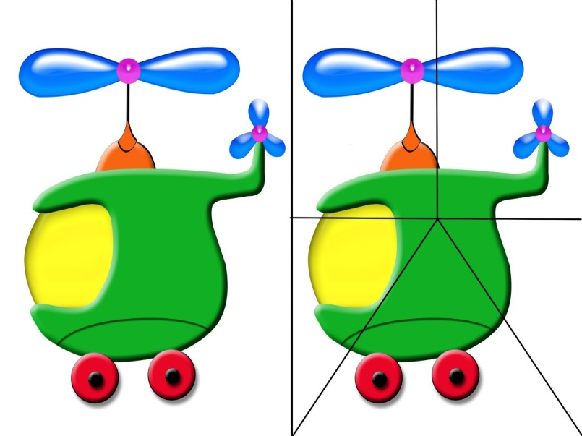

Slide 9
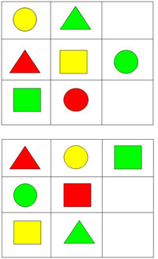
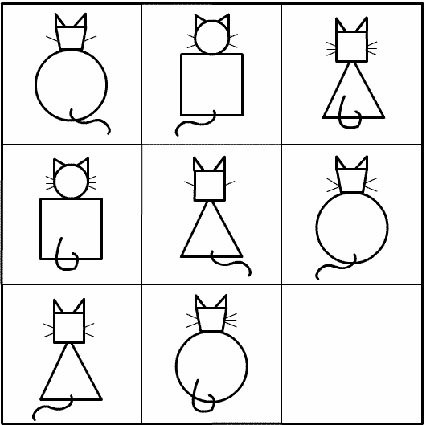
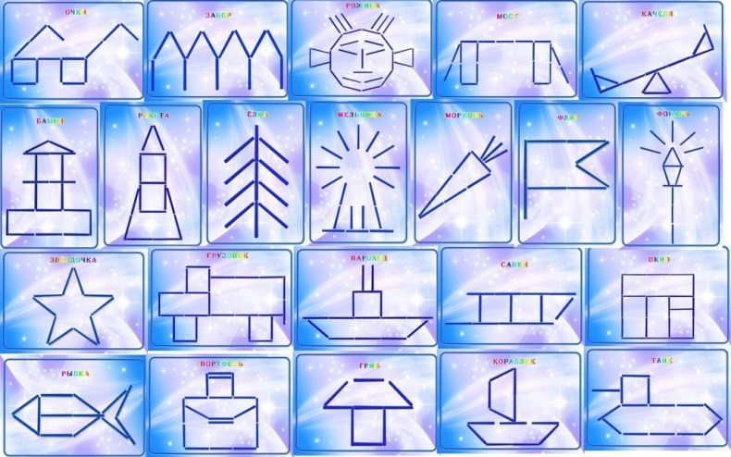
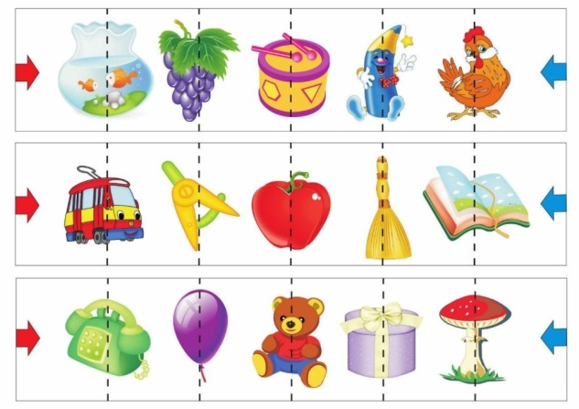
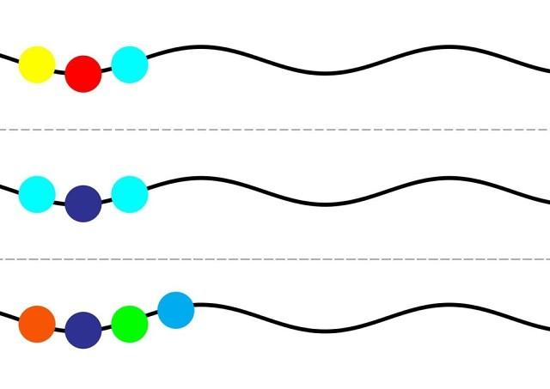
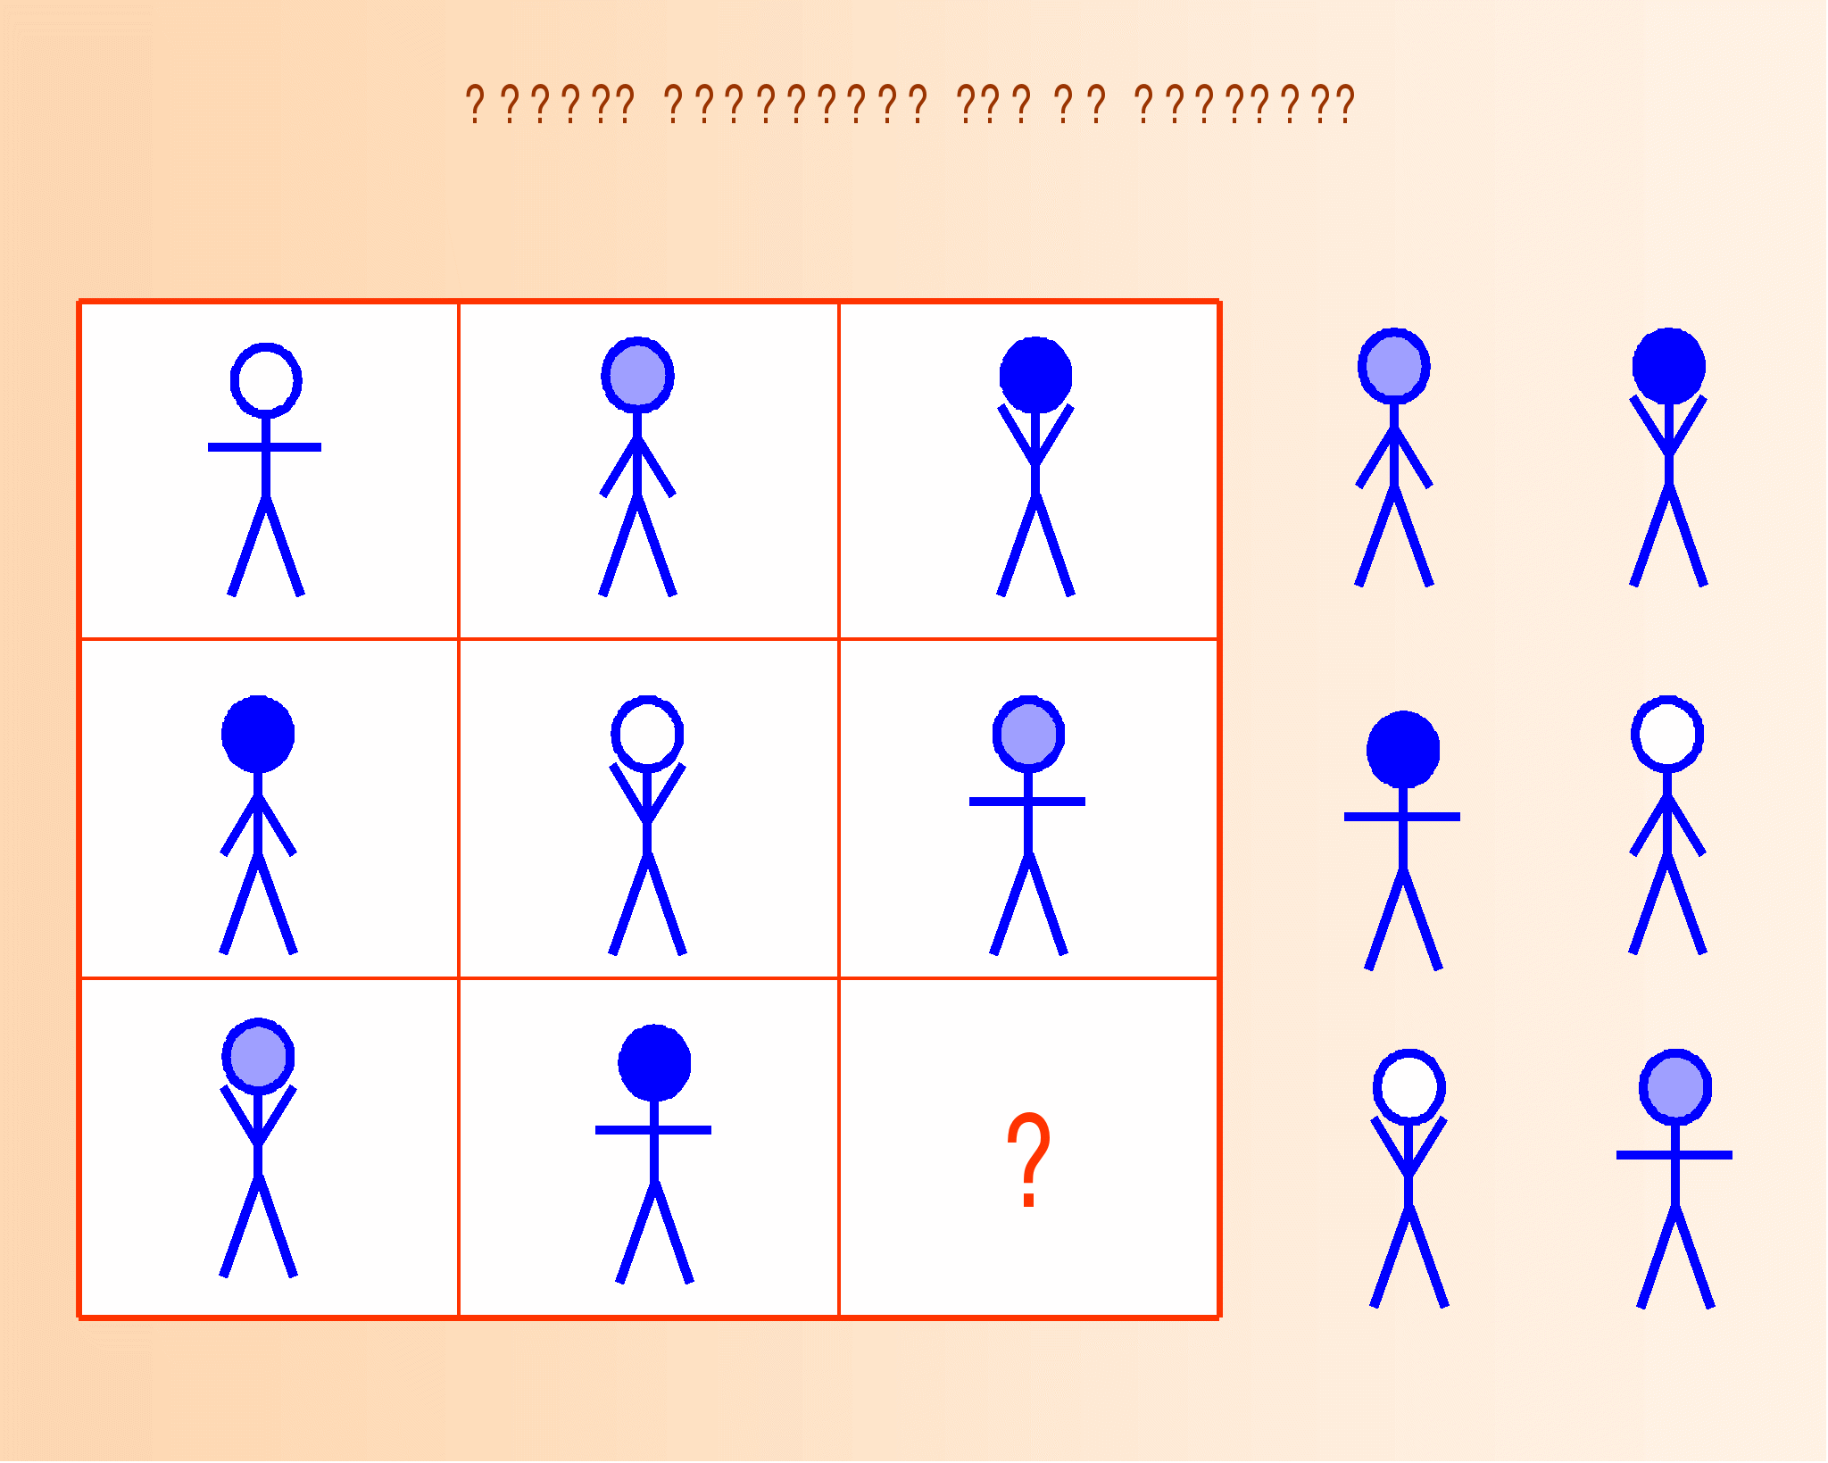
Повтори так же, продолжи по образцу

